Slide 1
ГОСУДАРСТВЕННОЕ КАЗЕННОЕ ДОШКОЛЬНОЕ ОБРАЗОВАТЕЛЬНОЕ УЧРЕЖДЕНИЕ «ДЕТСКИЙ САД №194»
Опыт проведения эффективных форм взаимодействия с родителями
«Родители с нами, мы – с родителями»
Воспитатель: Хирилова Л.В.

Slide 2
В соответствии с Законом "Об образовании в Российской Федерации" одной из основных задач, стоящих перед детским дошкольным учреждением является "взаимодействие с семьей для обеспечения полноценного развития личности ребенка".
Формы взаимодействия детского сада с родителями – это способы организации их совместной деятельности и общения.
Основная цель всех видов форм взаимодействия ДОУ с семьёй – установление доверительных отношений с детьми, родителями и педагогами, объединение их в одну команду, воспитание потребности делиться друг с другом своими проблемами и совместно их решать.

Slide 3
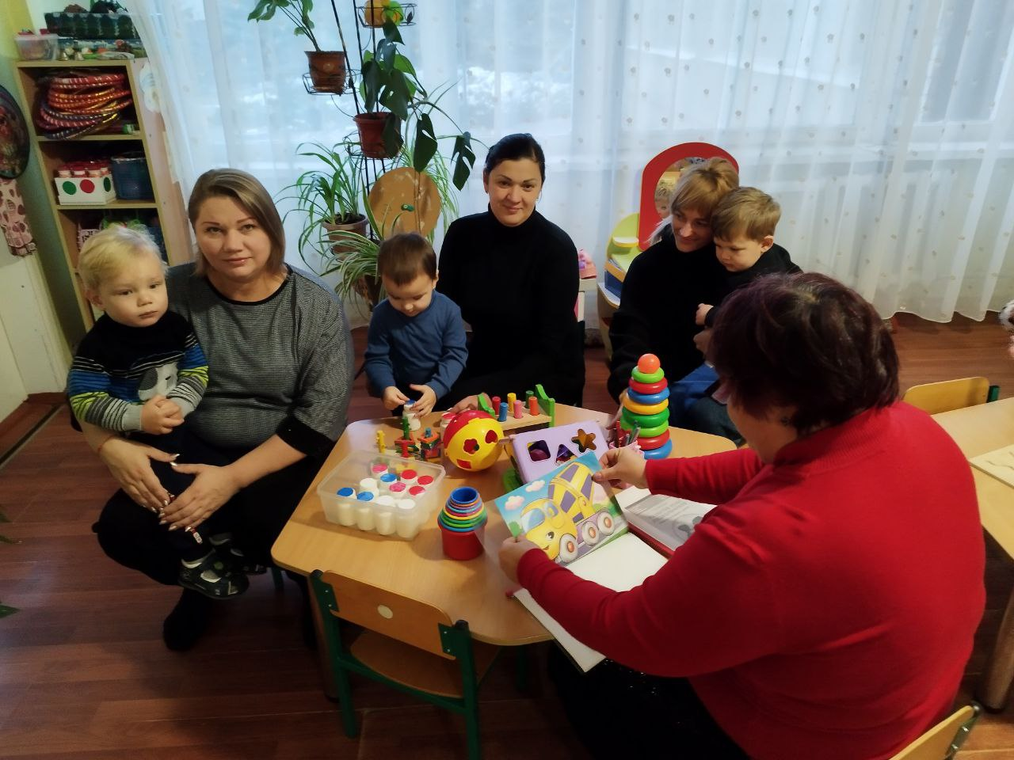
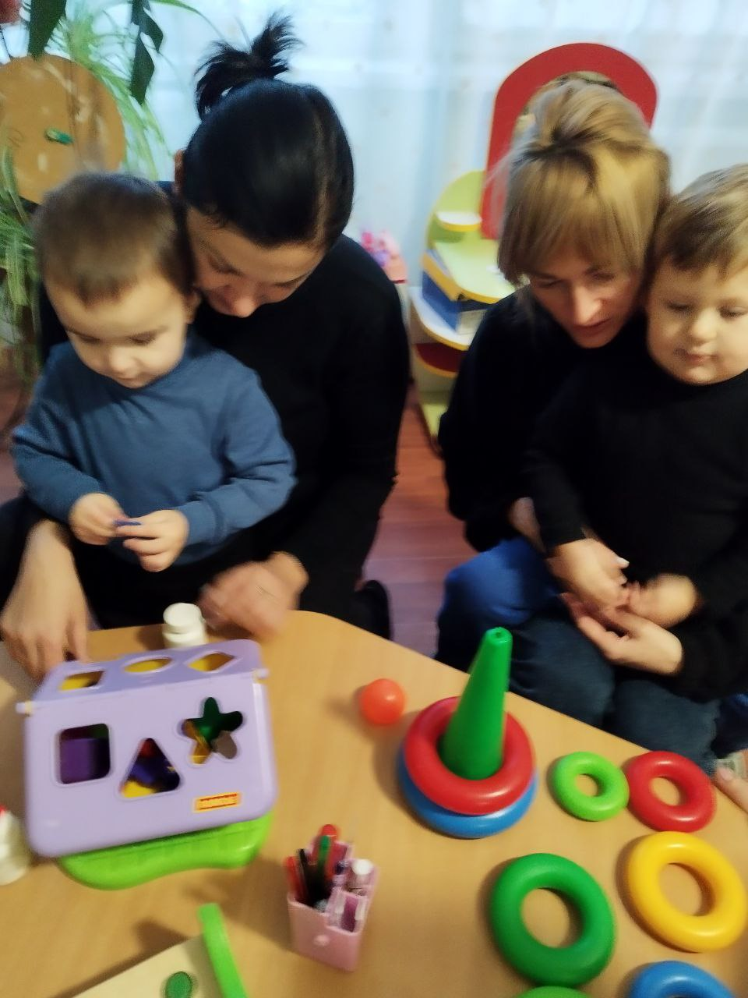

Slide 4
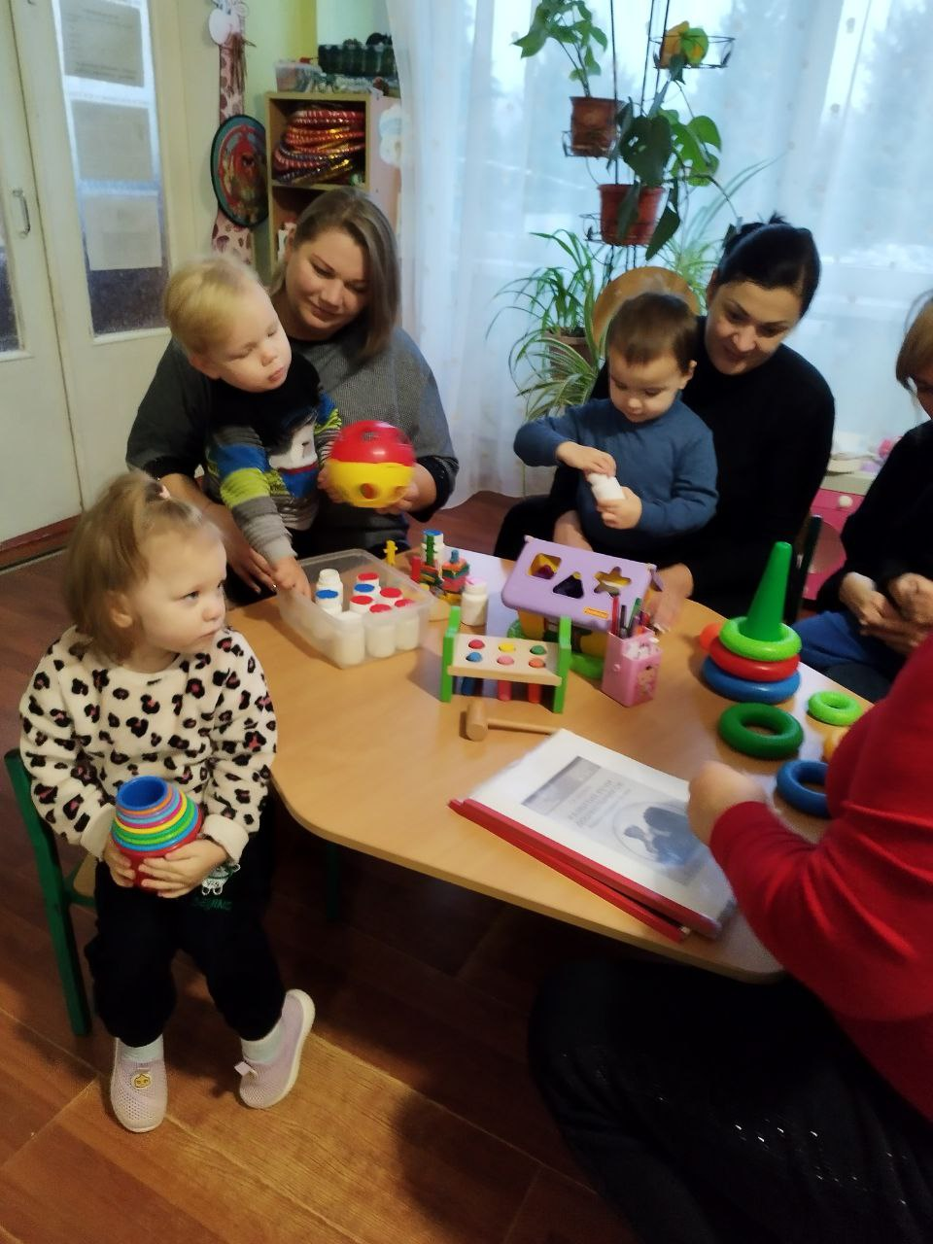
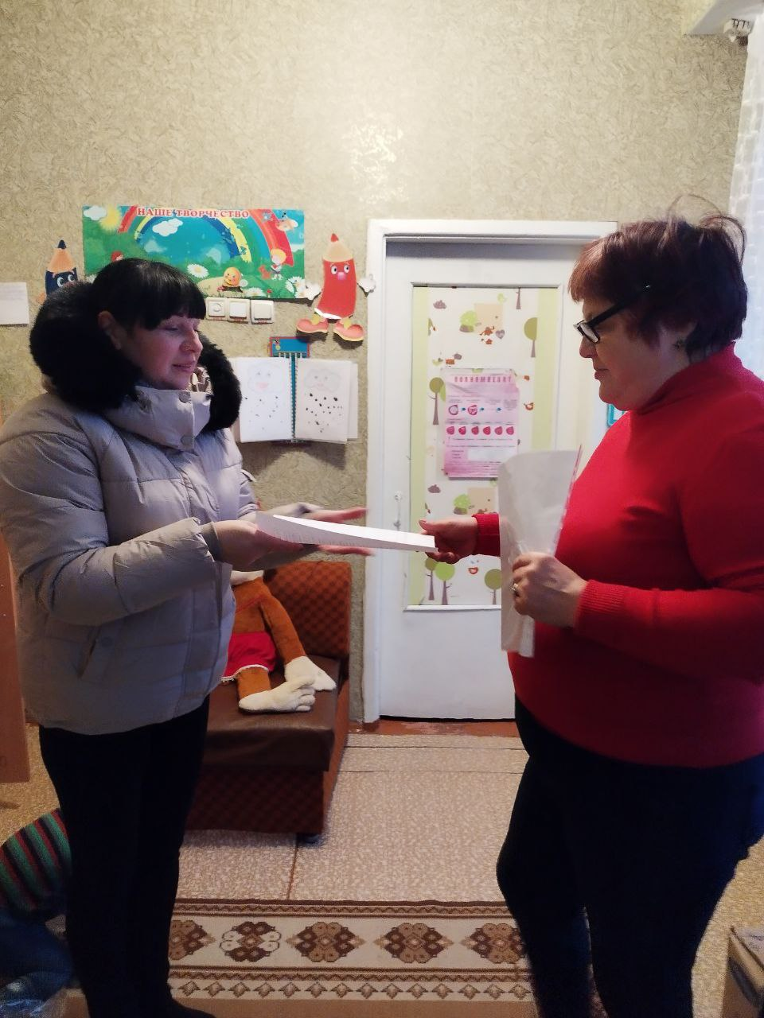
Чтобы вовлечь родителей в воспитательно-образовательный процесс, пробудить их интерес к жизни детей в дошкольном учреждении, активизировать участие в различных мероприятиях, необходимо четко продумывать формы и методы работы
Все формы работы подразделяются на индивидуальные, коллективные и наглядно-информационные.

Slide 5
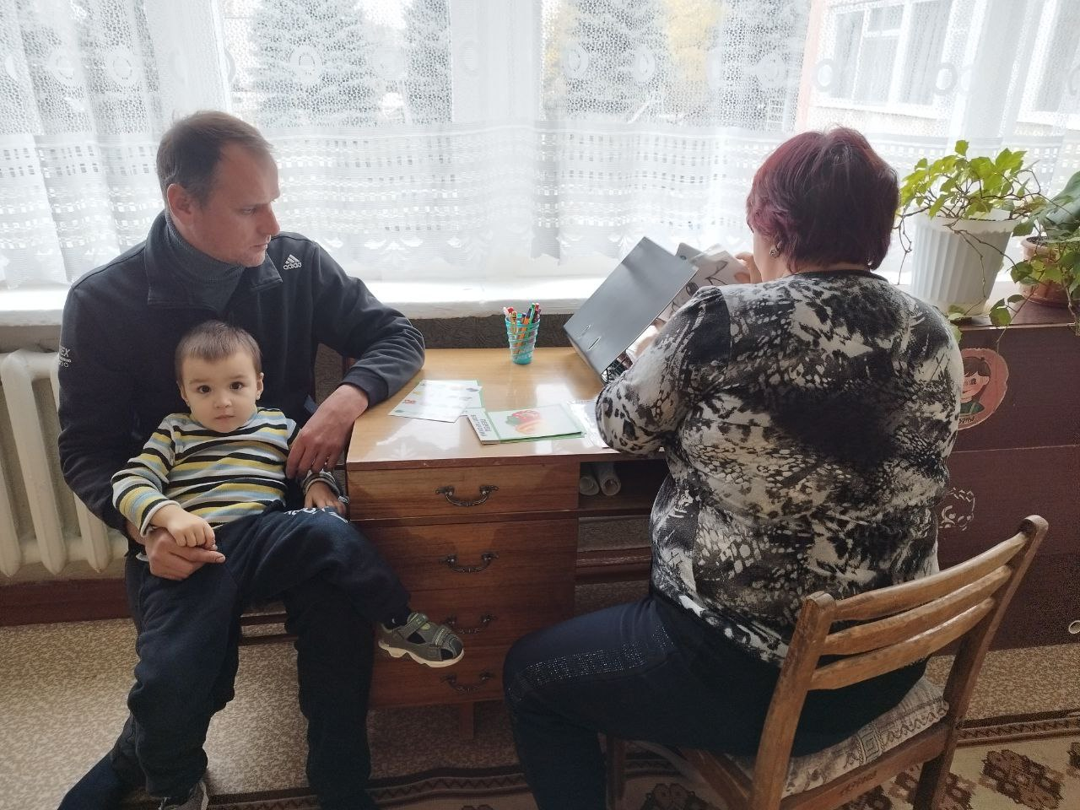
Индивидуальные формы работы с родителями
Одной из форм взаимодействия семьи и детского сада является индивидуальная работа с каждым родителем. Преимущество такой формы состоит в том, что через изучение специфики семьи, беседы с родителями (с каждым в отдельности, наблюдение за общением родителей с детьми) педагоги намечают конкретные пути совместного воздействия на ребенка.

Slide 6
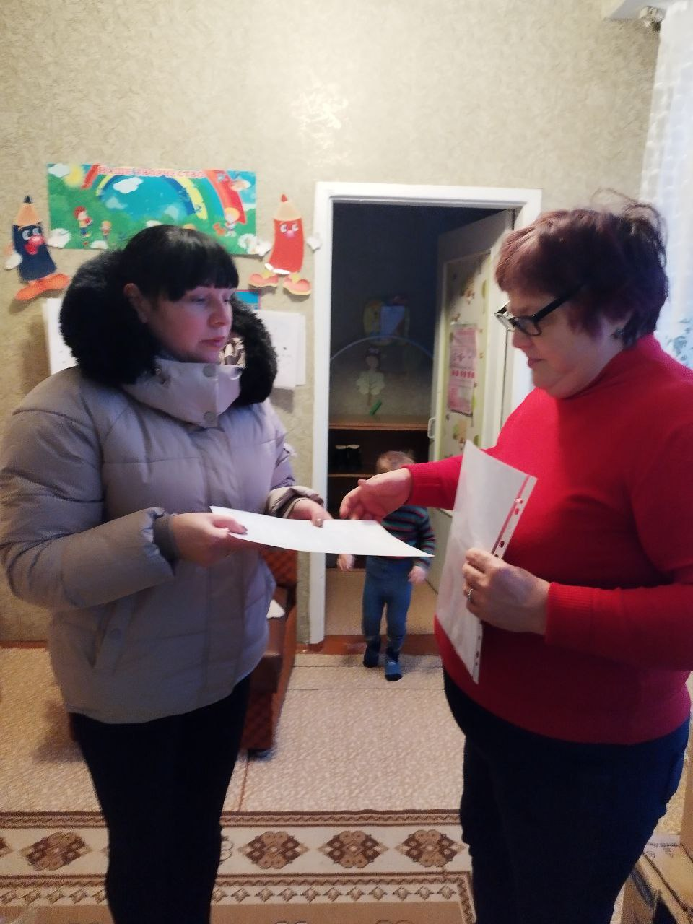
Очень важно изучение семейной микросреды. Для этого проводится диагностико-аналитическая работа со взрослыми. Наиболее распространенный метод диагностики — это анкетирование

Slide 7
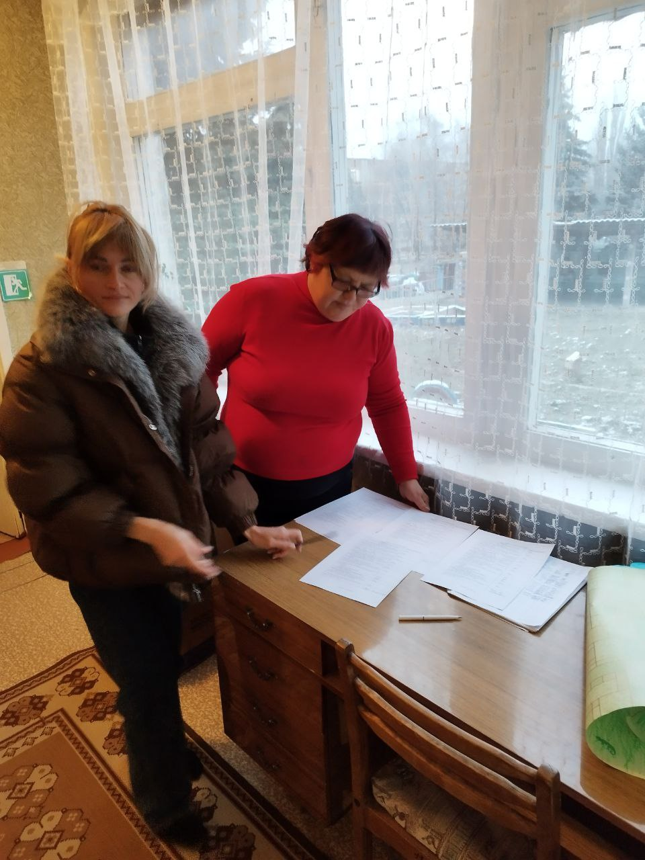
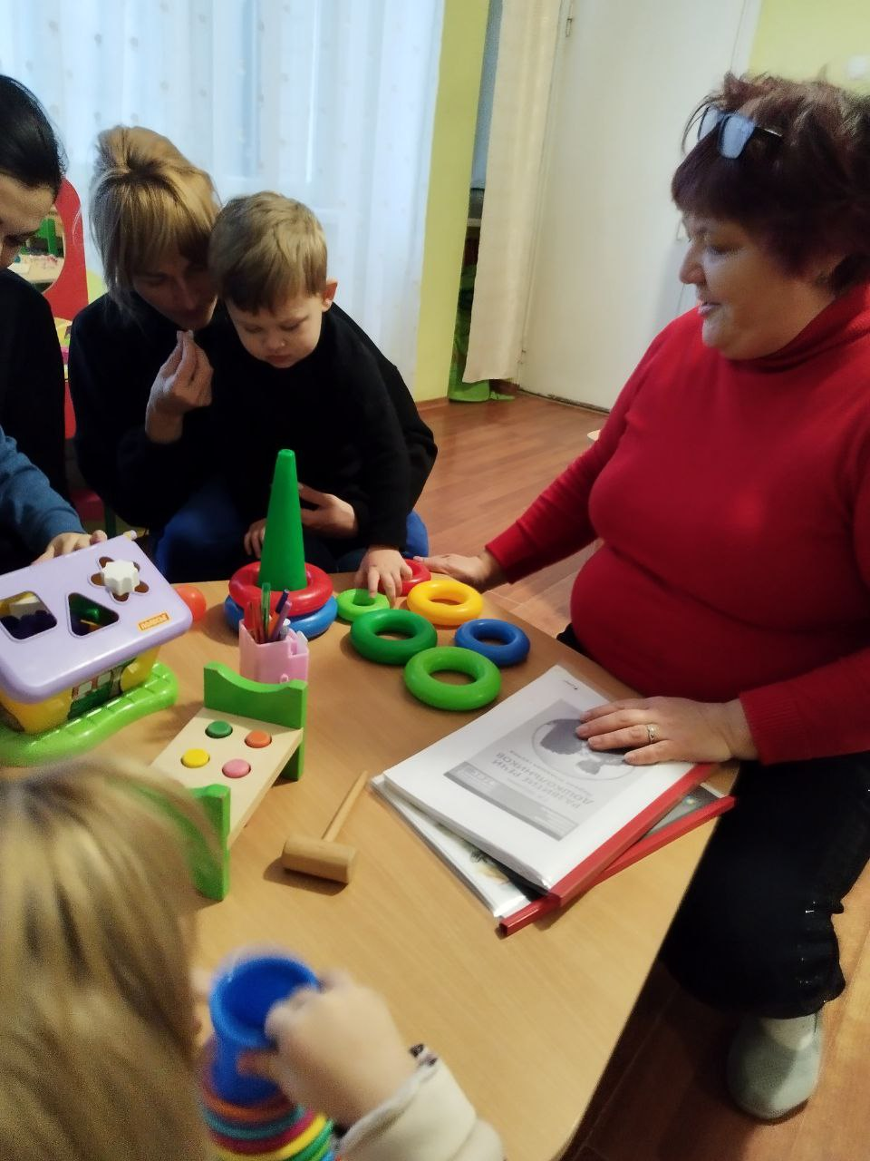
Беседа воспитателя с родителями — доступная форма установления связи педагога с семьей. Цель беседы — обмен мнениями по тому или иному вопросу воспитания, оказание родителям своевременной помощи. Беседы могут возникать по инициативе родителей и педагогов.

Slide 8
Одной из форм индивидуальной дифференцированной работы с родителями являются консультации
Консультации помогают ближе узнать жизнь семьи и оказать помощь, побуждают родителей присматриваться к своим детям, выявлять черты их характера, задумываться, какими путями их лучше воспитывать.
Консультации по своему характеру близки к беседам. Разница в том, что беседа — это диалог воспитателя и родителя, а проводя консультацию, отвечая на вопросы родителей, педагог дает квалифицированный совет. Тематика консультаций разнообразна. Она определяется потребностями взрослых (какие вопросы они задают, какие трудности испытывают)

Slide 9
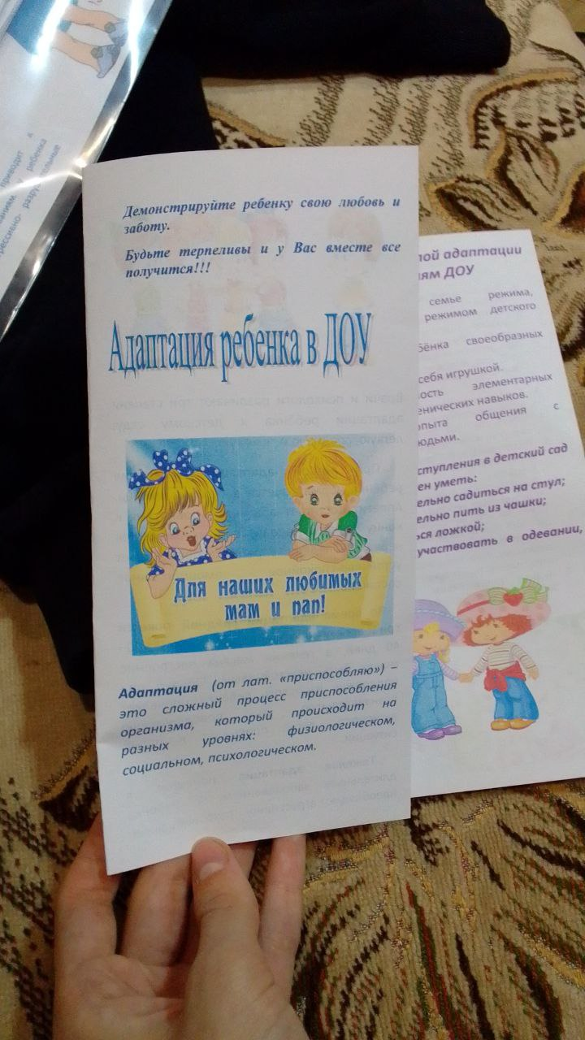
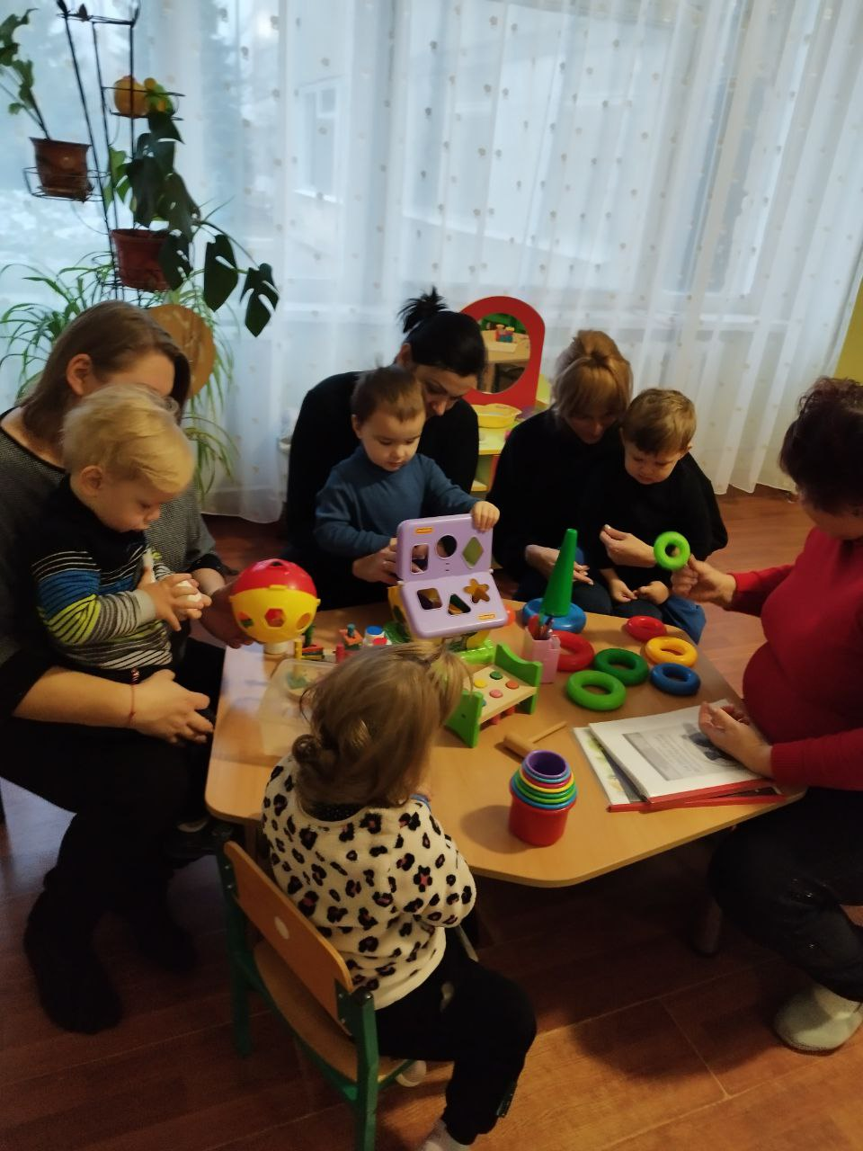
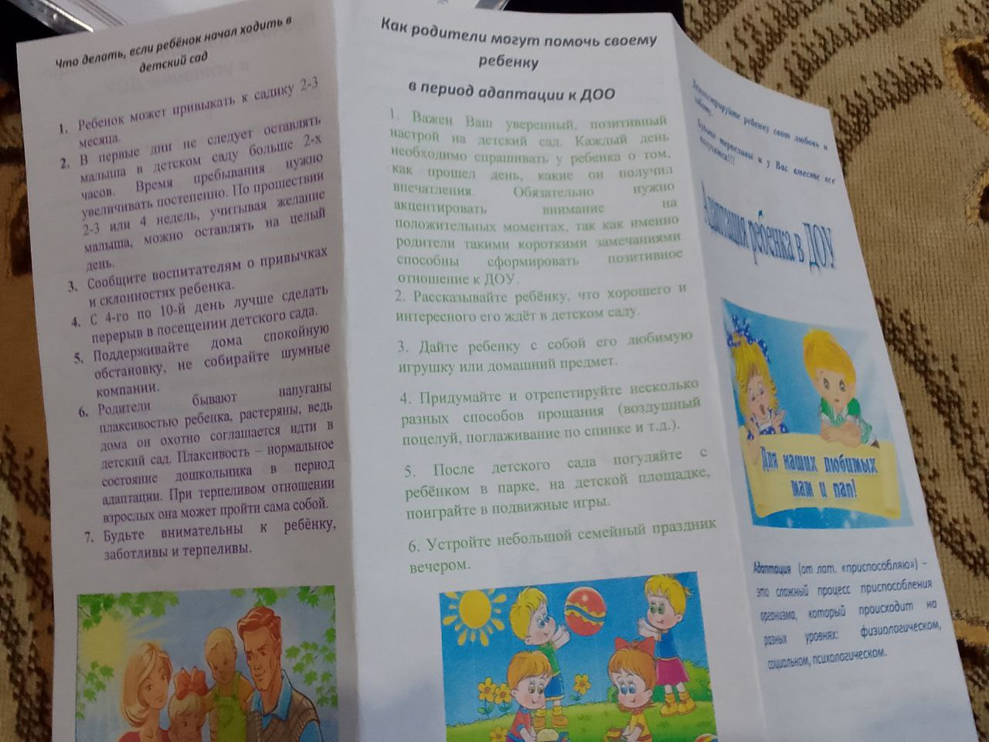

Slide 10
Коллективные формы работы с родителями
Групповые родительские собрания — это действенная форма работы воспитателей с коллективом родителей, организованного для ознакомления их с задачами, содержанием и методами воспитания детей определенного возраста в условиях детского сада и семьи.

Slide 11
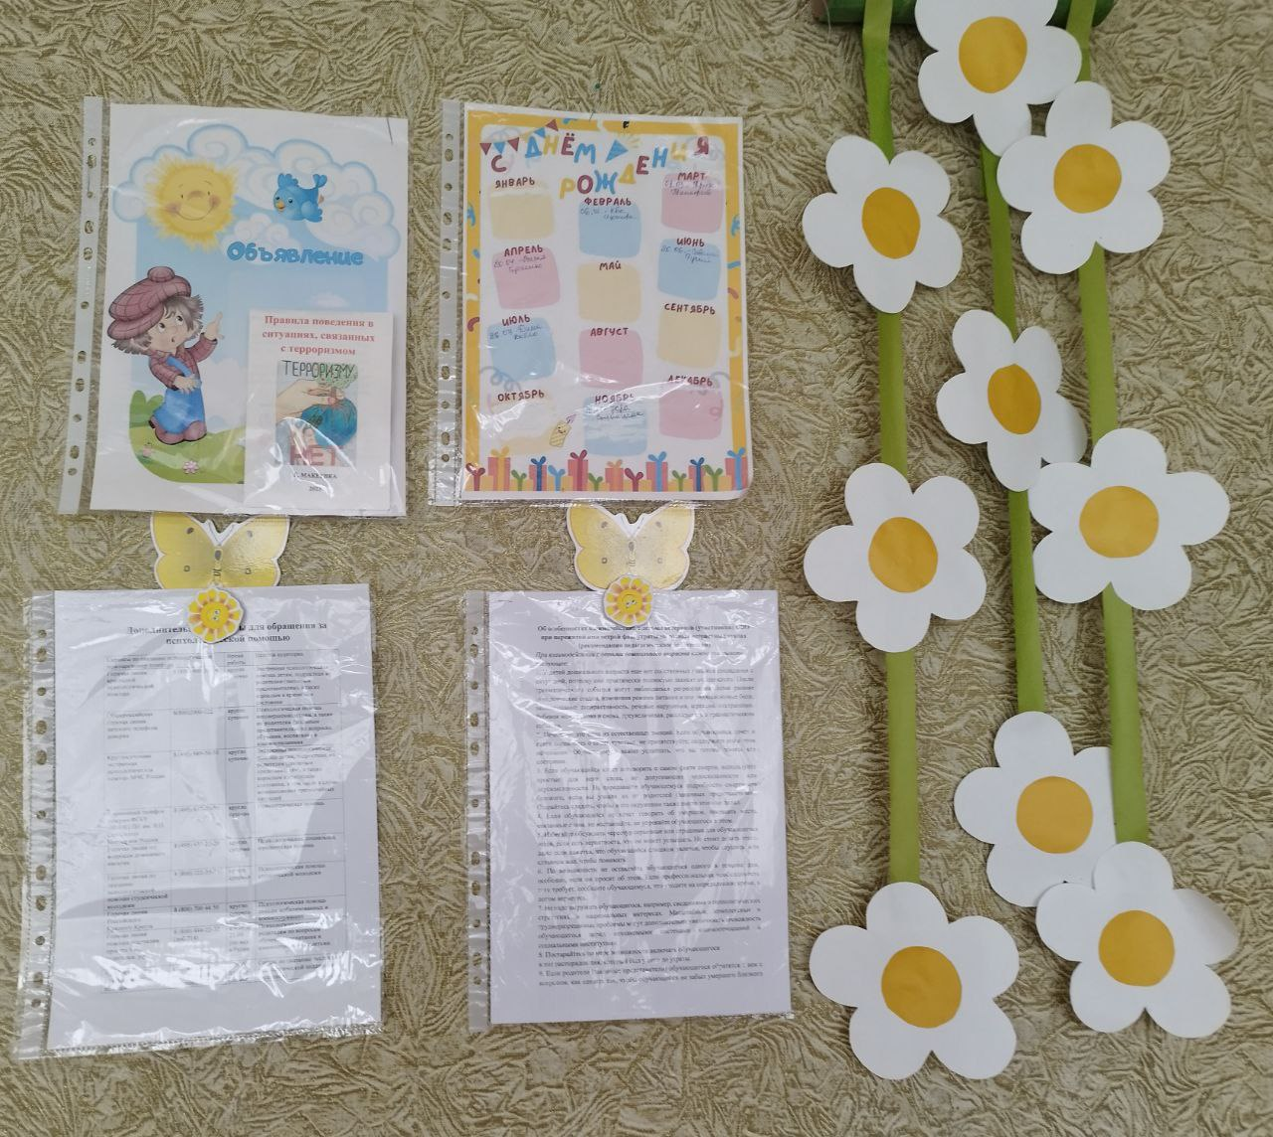
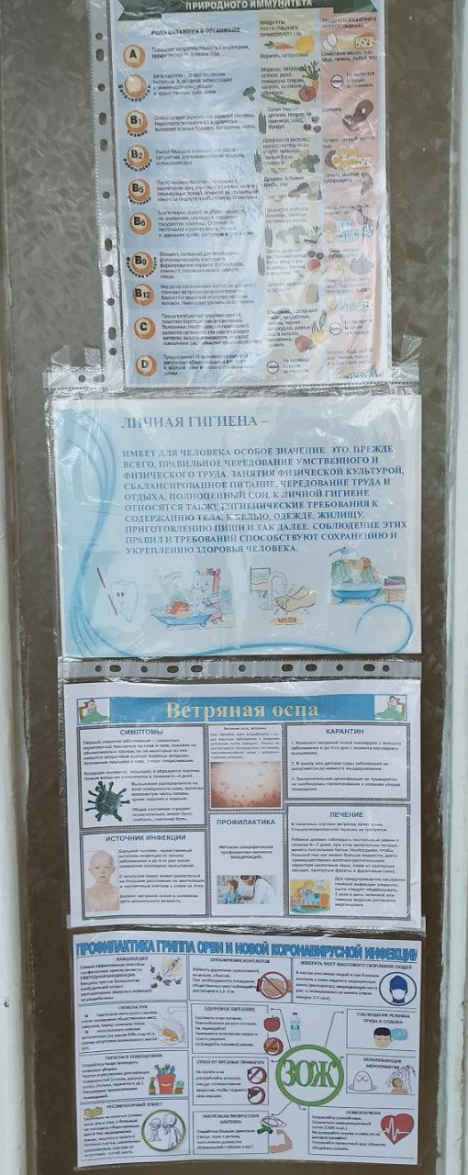
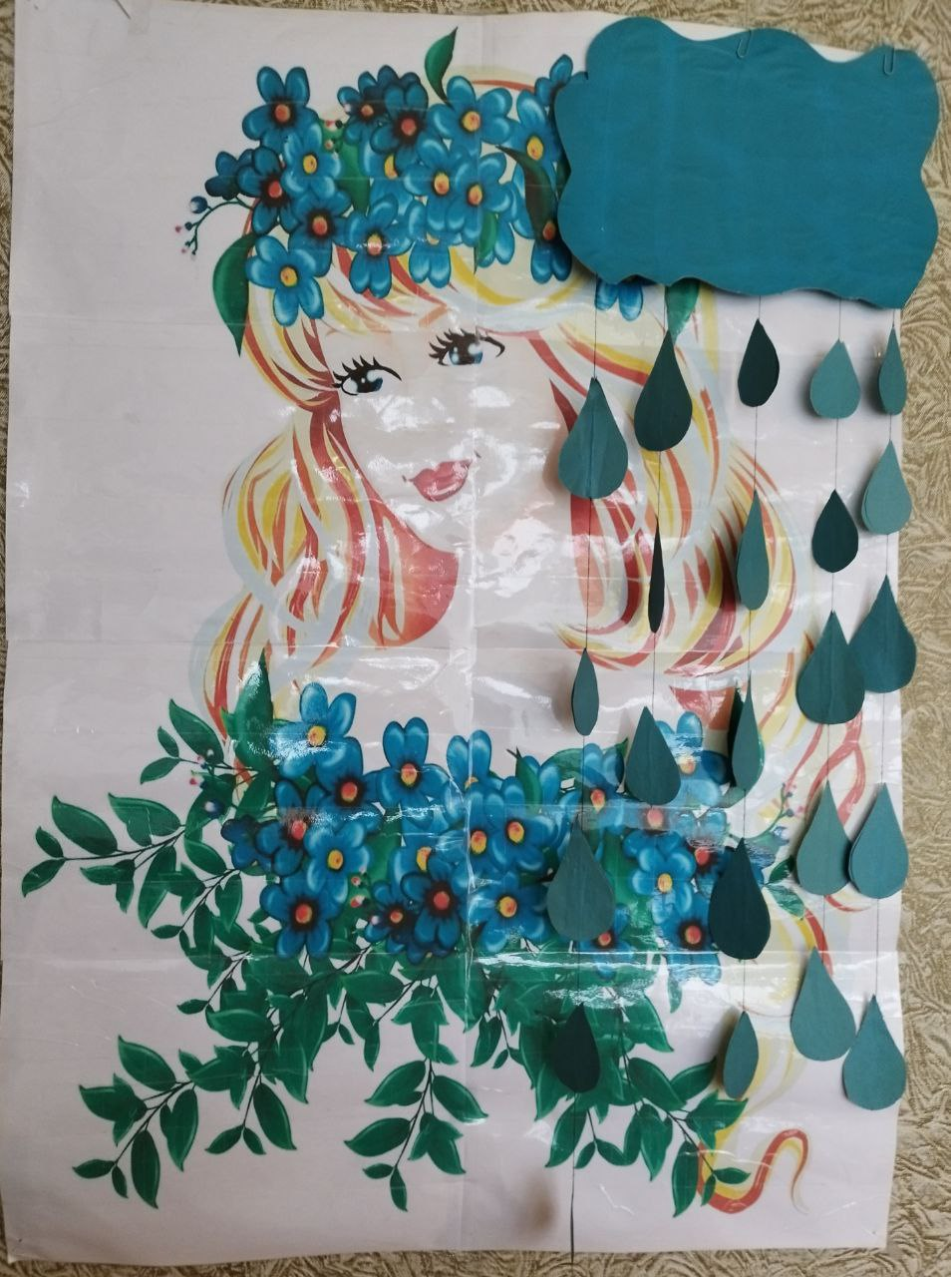
Наглядно-информационные формы работы с родителями Это уголки для родителей с различной информацией :

Slide 12
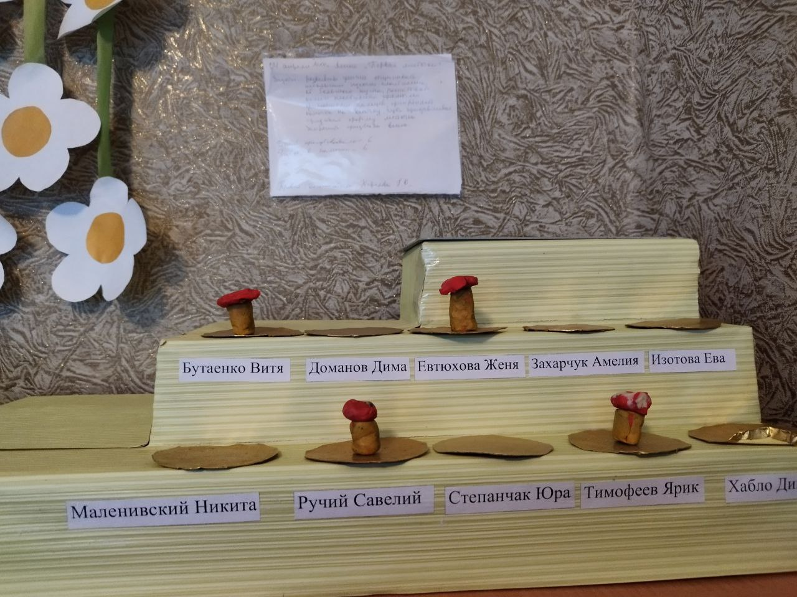
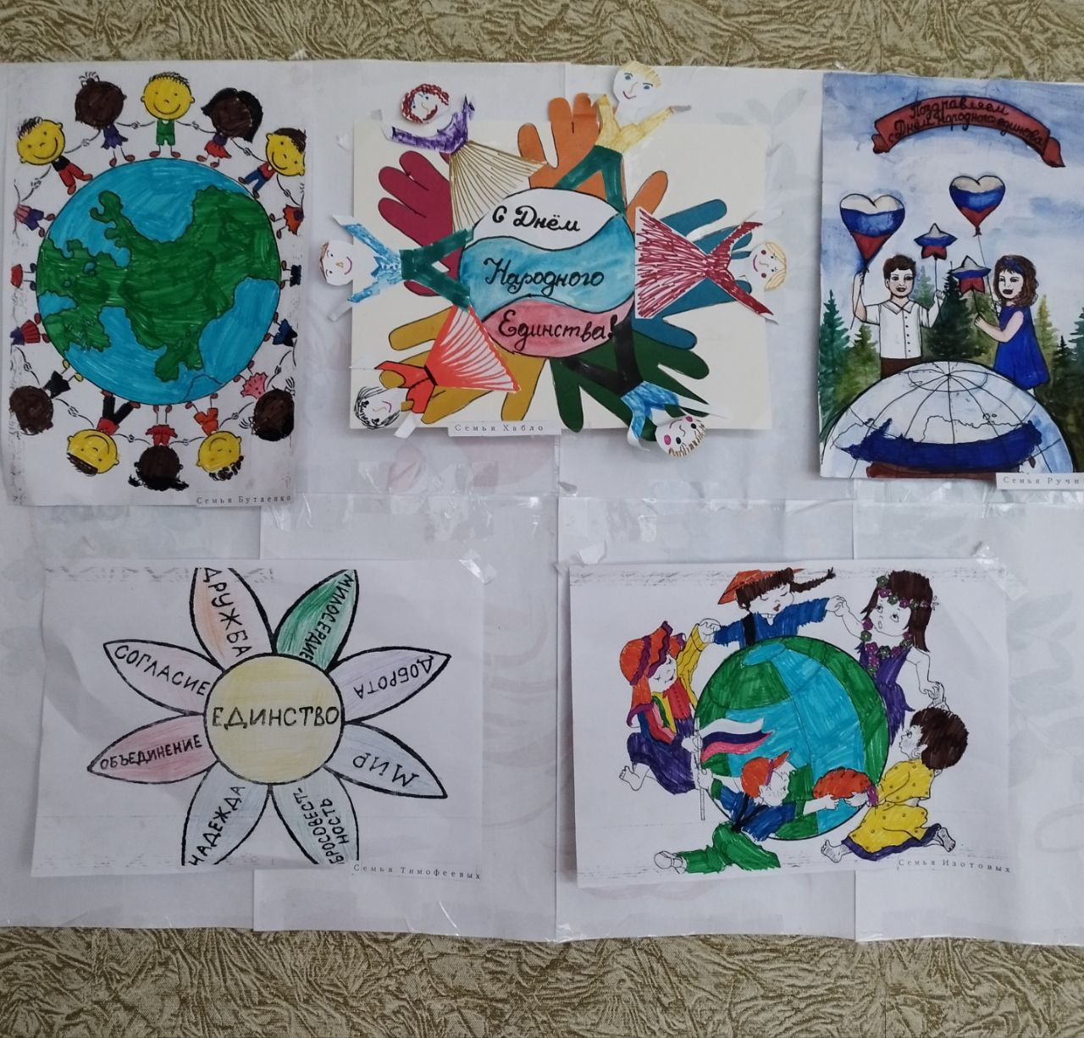

Slide 13
Спасибо за внимание

